Slide 1
4.1 一元线性回归

Slide 2

一、回归分析的基本思想
确定性关系
变量之间的关系
相关关系
确定性关系
身高和体重
相关关系
相关关系的特征是:变量之间的关系很难用一
种精确的方法表示出来.

Slide 3

回归分析——处理变量之间的相关关系的一
种数学方法,是最常用的数理统计方法.
回
归
分
析
一元线性回归分析
线 性回归分析
多元线性回归分析
非线性回归分析

Slide 4


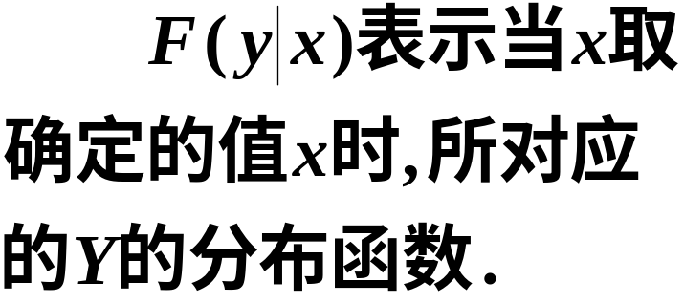







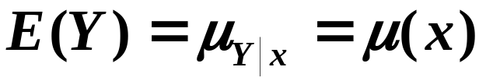

二、一元线性回归的数学模型
问题分析

Slide 5
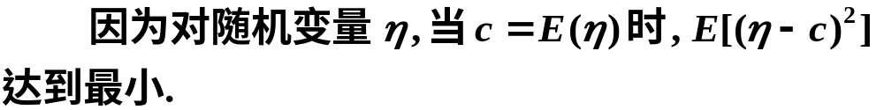
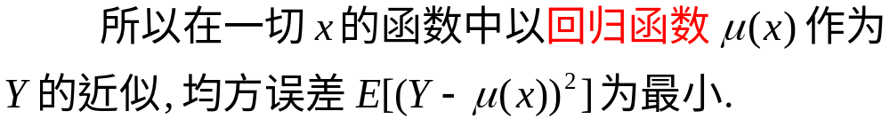
回归分析的任务——根据试验数据估计回归
函数;讨论回归函数中参数的点估计、区间估计;
对回归函数中的参数或者回归函数本身进行假设
检验;利用回归函数进行预测与控制等等.

Slide 6
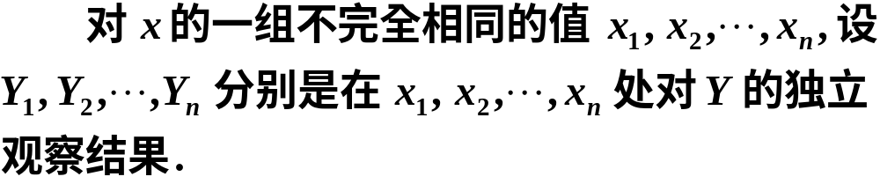
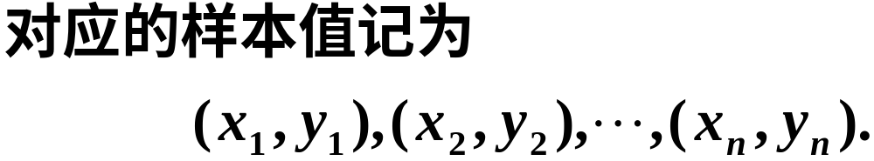
问题的一般提法

Slide 7

求解步骤
1.推测回归函数的形式
方法一 根据专业知识或者经验公式确定;
方法二 作散点图观察.
例1 为研究某一化学反应过程中,温度 对产
品得率Y ( % )的影响, 测得数据如下 .
温度x(ºC)
100
110
120
130
140
150
160
170
180
190
得率Y(%)
45
51
54
61
66
70
74
78
85
89
用MATLAB画出散点图

Slide 8
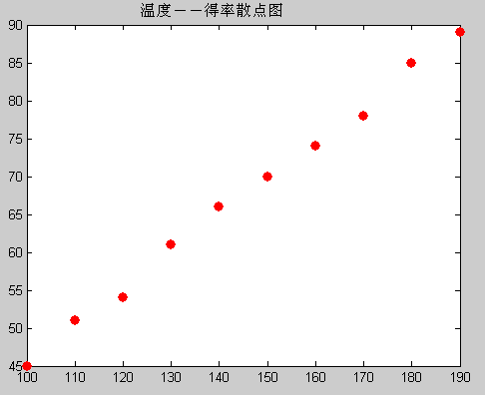
x=100:10:190;y=[45,51,54,61,66,70,74,78,85,89];
plot(x,y,'.r')

Slide 9
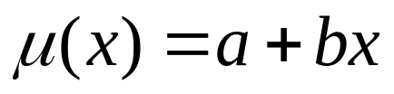
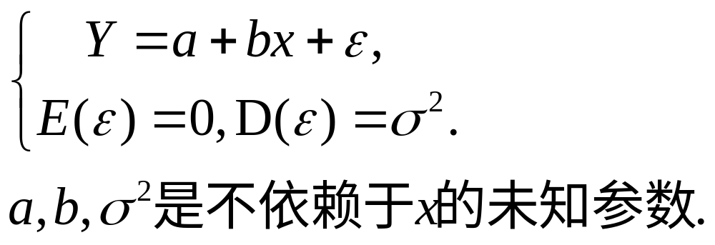


2.建立回归模型
一元线性回归问题
x为一般变量（预报变量），Y为随机变量，称为响应变量。

Slide 10
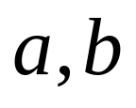
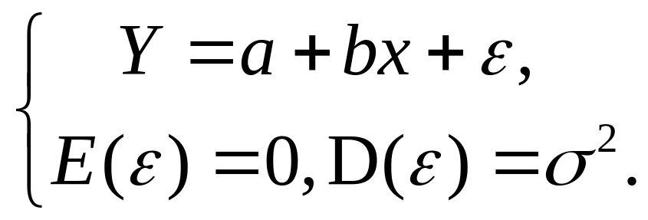
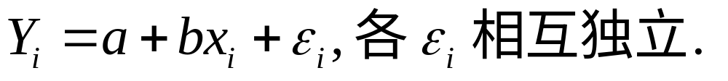
3.未知参数 的最小二乘估计

Slide 11
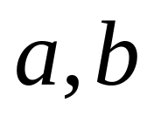
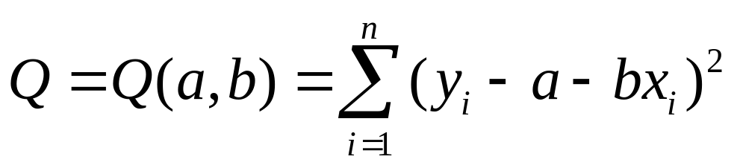

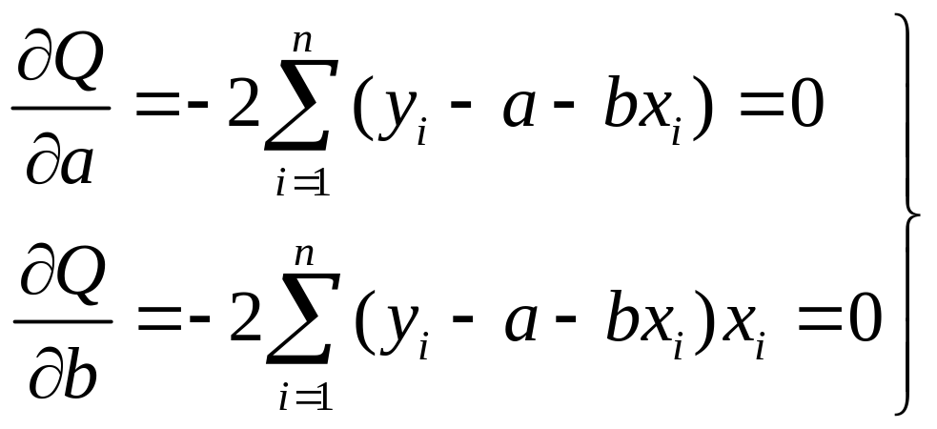
找 ，使得

Slide 12
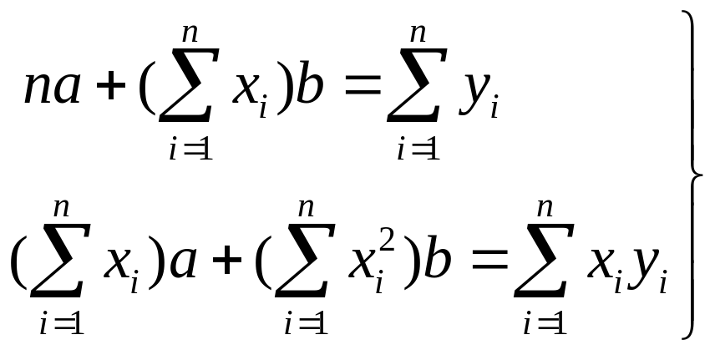
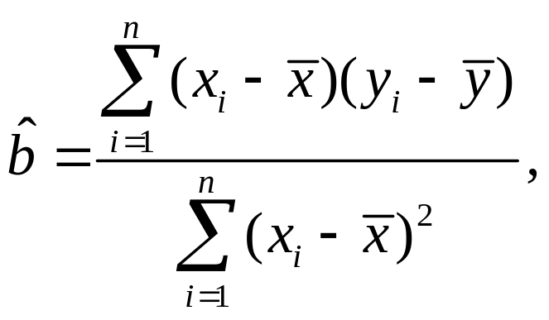
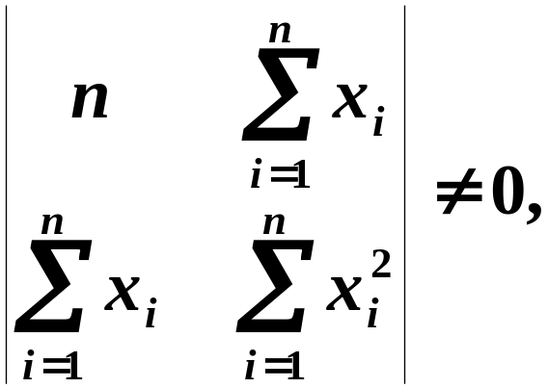
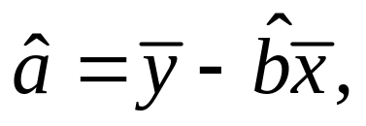
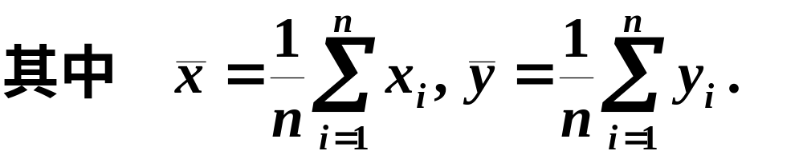
正规方程组

Slide 13

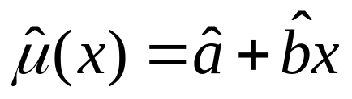

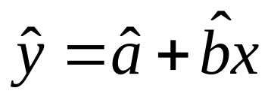

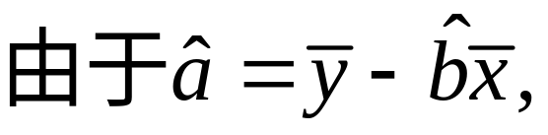
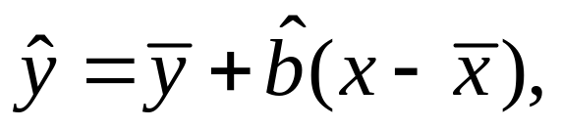
理论回归函数
经验回归直线

Slide 14
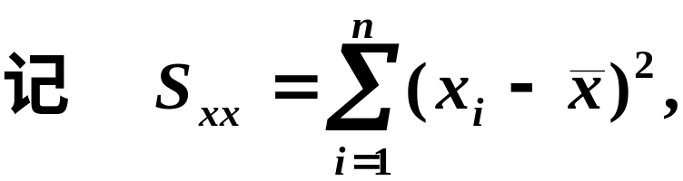
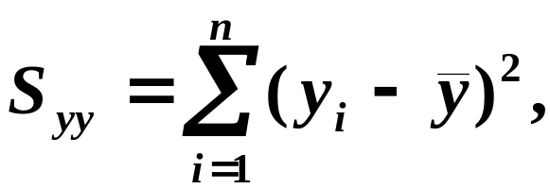
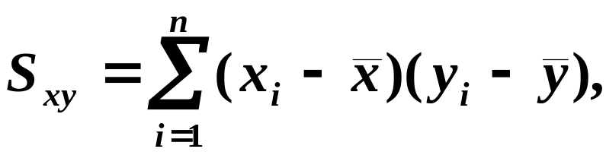
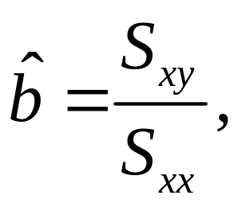

Slide 15

最小二乘估计的图示
y
(x_{n} , y_{n})



(x₂ , y₂)

｝




(x_{i} , y_{i})

(x₁ , y₁)
x

Slide 16
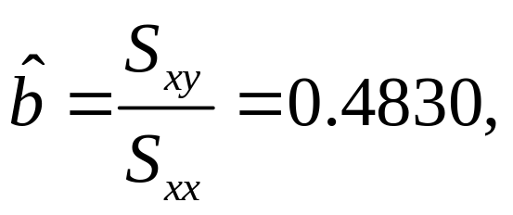
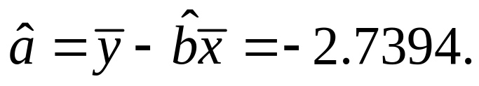
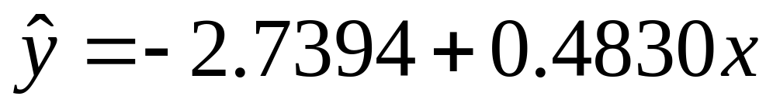
例2 例1中的随机变量 Y 符合一元线性回归模型所
述的条件, 求 Y 关于 x 的线性回归方程 .
温度x(ºC)
100
110
120
130
140
150
160
170
180
190
得率Y(%)
45
51
54
61
66
70
74
78
85
89
带入上述数据得
故经验回归方程为

Slide 17
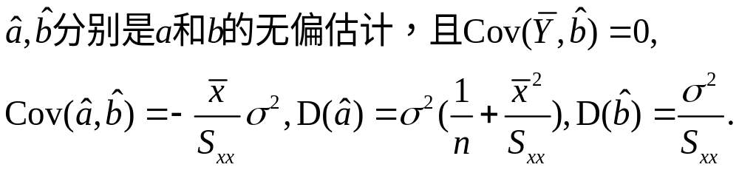
最小二乘估计的性质
定理：
注：此处Y分布未知！！

Slide 18

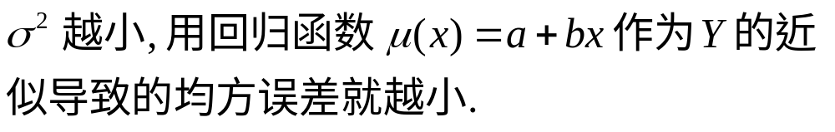
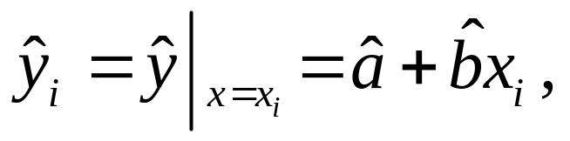


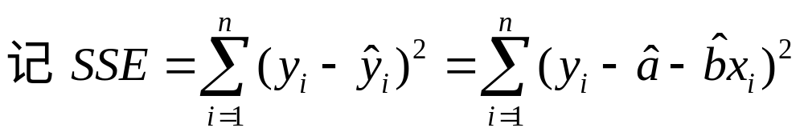
残差平方和

Slide 19
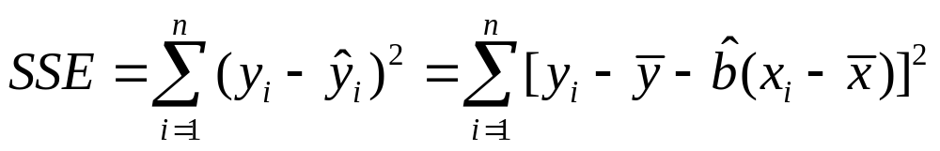
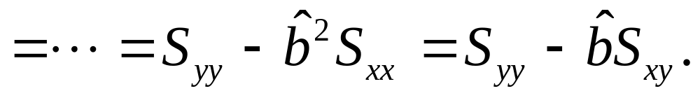

Slide 20
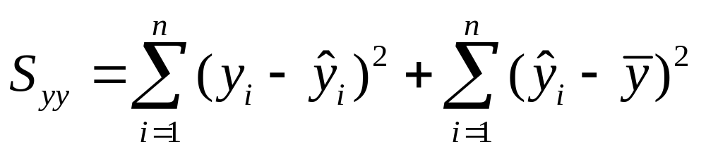
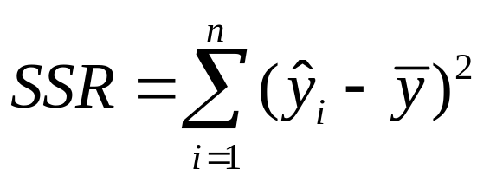
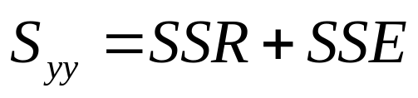
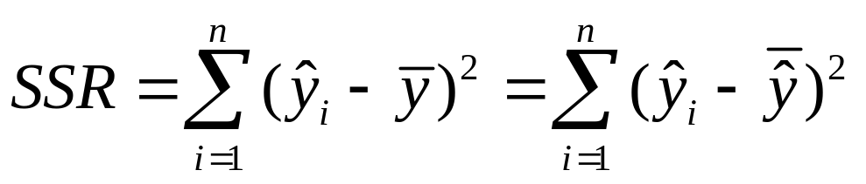
平方和分解式
记
回归平方和
则
又
故SSR能反映经验回归值的分散程度，从而回归值的分散程度取决于X1，X2，…，Xn的分散性。SSE反映的是除X对Y的直线关系影响外的其他因素对Y数据波动的影响。

Slide 21
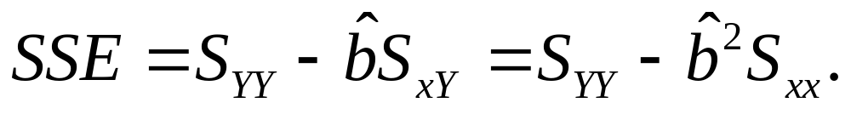
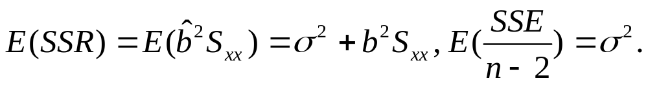
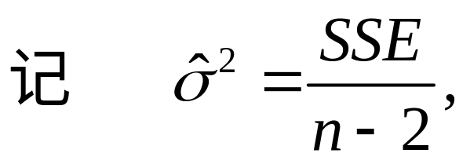
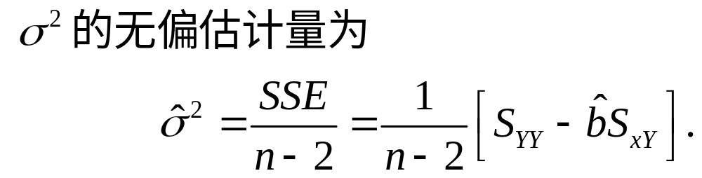

Slide 22
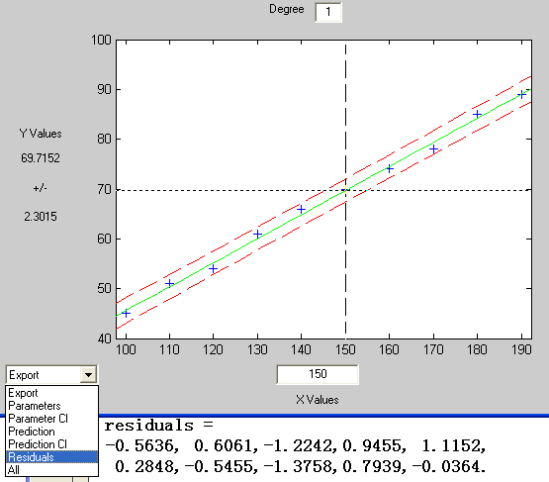
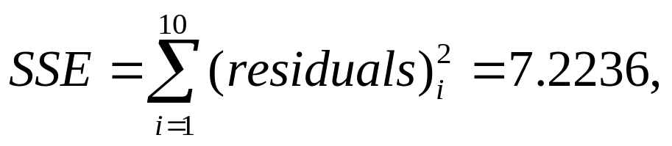
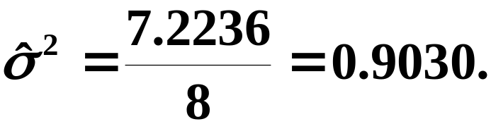
例3 求例2中方差的无偏估计.

Slide 23
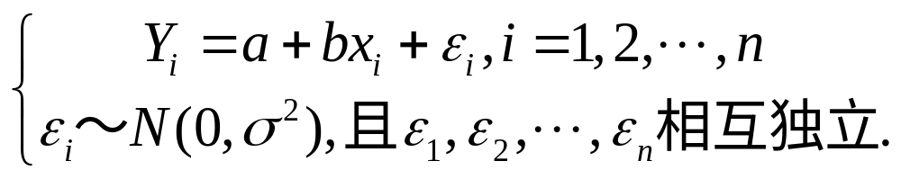
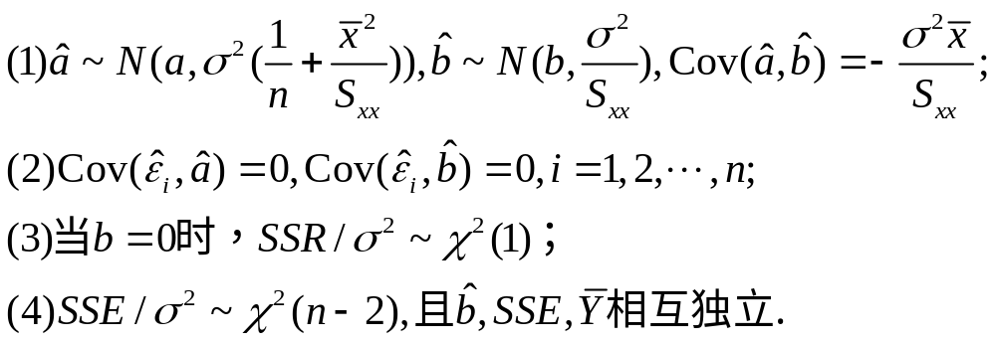

5.显著性检验
考虑正态线性模型
定理：
这里，

Slide 24



对同一批试验数据 ， 固定，若 所占比率越大，说明随机误差所占比率越小，即回归效果越显著。

Slide 25







相关系数及其几何意义
称r为样本相关系数，则
相关系数 绝对值越大，说明回归效果越显著，故可检验假设 拒绝域形式为

Slide 26




若令
则
由前面定理知，当原假设成立时
故临界值

Slide 27









设

Slide 28


还可用F检验：
故检验的拒绝域为

Slide 29




回归效果不显著的原因分析:

Slide 30



例4 检验例 2 中的回归效果是否显著,取显著性水平为 0.05 .
解 已知

Slide 31





6.系数 的置信区间
问题：怎样求 和 的置信区间？

